Slide 1


Levantar e Mover um Objeto
LISSÃO DE PROGRAMAÇÃO INICIANTE
By Droids Robotics

Slide 2
Objetivos
Aprenda como programar um robô para mover um braço de anexo – um anexo motorizado
Aprenda a fazer anexos úteis

Slide 3
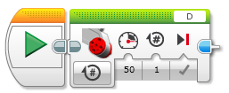
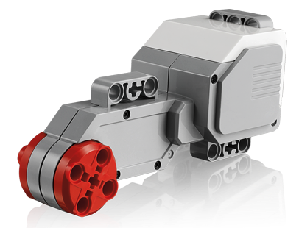
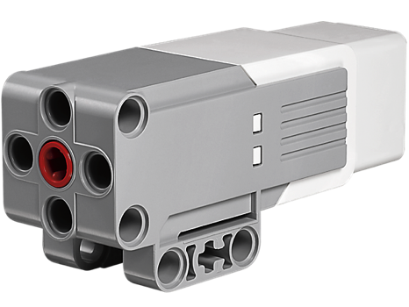
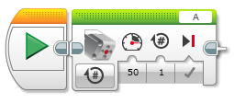
Nova Ferramenta: Blocos de Motor
Você pode usar o Motor EV3 Grande ou o Motor EV3 Médio para os braços anexos
Mover Direção vs. Bloco Motor
Para movimentar suas rodas você poderia usar um Bloco de Mover Direção que sincroniza ambos os motores das rodas (veja a Lição Intermediária chamada Blocos de Mover para aprender sobre sincronização)
Para movimentar seu anexo a seu braço, você usa o Bloco de Motor Médio ou o Bloco de Motor Grande porque você não precisa sincronizar seus motores.
Bloco de Motor Grande
Bloco de Motor Médio

Slide 4
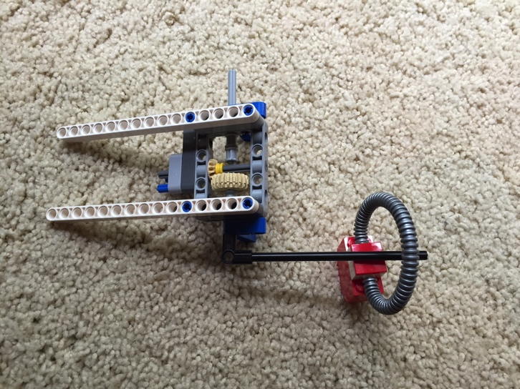
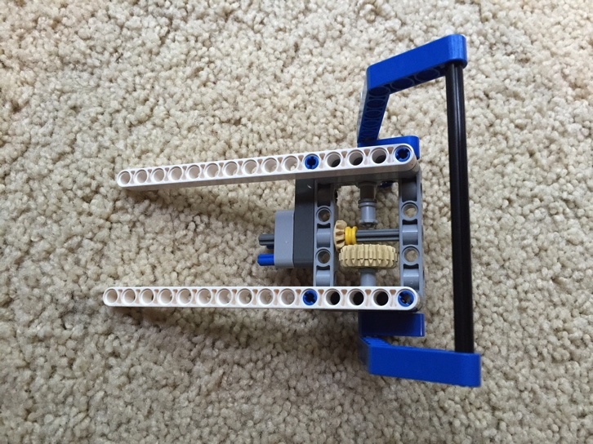
Usando um Motor Médio
Coloque um motor médio na Porta A ou um motor grande na Porta D se precisar
Essa é uma configuração generica para o EV3
Construa um anexo que pode pegar ou agarrar um aro (objeto)
Look at the two examples on the right. They use the DroidBot’s SNAP attachment Olhe os dois exemplos à direita. Eles usam o anexo do SNAP do DroidBot.
Intruções de construção do DroidBot estão disponíeis na página do Design do Robô do EV3Lessons.com

Slide 5
Desafio de Pegar e Mover Objeto
A partir da linha inicial, mova para a linha preta
Pegue o objeto e traga-o de volta à linha inicial
Você pode ter a volta do robô para voltar ou simplesmente mover para trás
Você pode fazer o objeto como um cubo para arrasta (como no kit EV3) ou um item com um loop no topo dependendo sobre as peças que estão disponíveis.

Slide 6
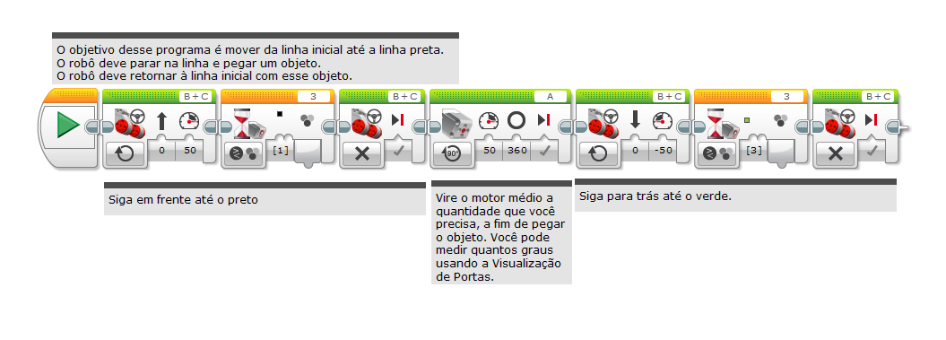
Solução do Desafio

Slide 7


Viagem ao Supermercado
1.Comece em Casa e dirija-se até o Supermercado
2. Tenha sua vez do robô e volte/reverta no espaço de estacionamento
3. Pare para pegar mantimentos
4. Retorne para casa usando o atalho
2
1
3
4

Slide 8
Os próximos slides tem dicas sobre como fazer anexos para FIRST LEGO League

Slide 9
Anexos Motorizados e Passivos
Passivo vs. Motorizado
Anexos Pasivos são algumas vezes mais seguros (KISS principalmente)
Anexos motorizados podem ser complicados para fixar
Fontes de alimentação
Pneumáticos – relativamente poderosos, mas precisam ser bombeados com antecedência e tomar cuidado com a pressão e vazamentos
Elásticos – compactos e fáceis de se usar, mas podem se perder/desgastar com o tempo
Motores – podem ser controlados em softwares e reusáveis em muitas missões, mas fisicamente grande

Slide 10
Dicas de Anexos
Reduzir erros/perda de tempo, evitando adicionar/remover anexos. Projete anexos que possam permanecer por todo o tempo.
Veja Droids Robotics Food Factor no YouTube , por exemplo, de poucos acréssimos entre várias execuções
Remover anexos pode ser fácil, menos sujeito a erros do que os colocando.
Veja Droids Robotics Senior Solution no YouTube, por exemplo de remoção de anexos mais complexos, mas não adicione mais.
Reduzir o espaço e a complexidade dos anexos através da construção de anexos que possam funcionar em múltiplas missões.
Veja forkift attachment usado na execução dos Droids Robotics da Nature’s Fury para seu uso em múltiplas missões

Slide 11
Dicas de Anexos Continuam
Use mecanismos confiáveis e fáceis de adicionar para contectar motores/robô.
Evite pinos duros de adicionar/remover
Conexão direta com o motor pode ser mais confiável (evite engrenagens derrapantes, etc.), mas leva tempo
Usando mecanismos de engrenagem para se conectar ao motor pode tornar mais fácil para adicionar anexos, mas a conecção pode não ser tão confiável.
Use engrenagens para fornecer energia para quando você precisar dele no robô e na direção em que você precisa dele.
Olhe para vários conjuntos LEGO para se inspirar em como conectar engrenagens
Olhe livros do Isogawa para aprender mais sobre engrenagens

Slide 12
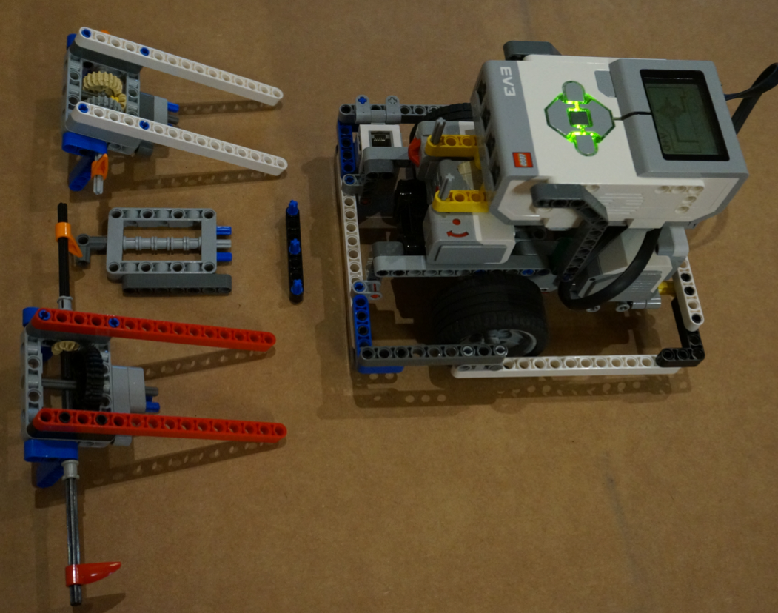
S.N.A.P Anexos por Droid Bot
Alguns recursos para notar:
Swappable (Troca Rápida): Fácil de colocar e tirar
No Problem (Sem Problema): Forte, a conexão confiável com o motor (difícil de remover acidentamente)
Attachments with Power (Anexos com Força): Mecanismos de engrenagem confiáveis para aumentar ou diminuir a força do anexo
Mecanismos de engrenagem para fornecer força para ambos os lados do robô

Slide 13
Próximos Passos
Agora que você sabe como mover um braço em um robô, você pode mover o braço enquanto se movimenta?
Confira na lição de Vigas Paralelas no Intermediário e Avançado
Consulte a lição de Mover Blocos em Intermediário para aprender mais sobre as diferenças entre Mover Direção e Mover Blocos

Slide 14
Créditos
Esse tutorial foi criado por Sanjay Seshan e Arvind Seshan doDroids Robotics.
Email do autor: team@droidsrobotics.org
Mais lições em www.ev3lessons.com
Este tutorial foi traduzido por GAMETECH CANAÃ.
Esse trabalho é licensiado sobre Creative Commons Attribution-NonCommercial-ShareAlike 4.0 International License.

